Slide 1

FPT ACADEMY INTERNATIONAL FPT – APTECH COMPUTER EDUCATION
URBANNEST WEBSITE
Lớp: T1.2302.E1
Nhóm 3
NGÔ ĐÌNH TÂN | Student1455765
NGUYỄN THỊ NGỌC MAI | Student1457506
NGUYỄN THÀNH NHÂN | Student1455763
PHAN VĂN GIỮ | Student1455761
https://www.freeppt7.com

Slide 2
UrbanNest Website là gì ?
Là một nền tảng trực tuyến kết nối chủ nhà và khách du lịch để cho thuê chỗ ở trong thời gian ngắn.
Chủ nhà đăng tải thông tin về chỗ ở của họ, và khách du lịch có thể tìm kiếm, đặt chỗ và liên lạc trực tiếp với chủ nhà.

Slide 3
Mục tiêu của Airhouse?
Trải nghiệm tìm kiếm và đặt chỗ thuận tiện
Cộng đồng kết nối và chia sẻ
Cung cấp chỗ ở trong thời gian ngắn
Kết nối chủ nhà và khách

Slide 4
Đối Tượng Sử Dụng
UrbanNest System
User
Admin

Slide 5
RESPONSIVE
FROND END
DESKTOP
TABLET
LAPTOP
MOBILE PHONE

Slide 6
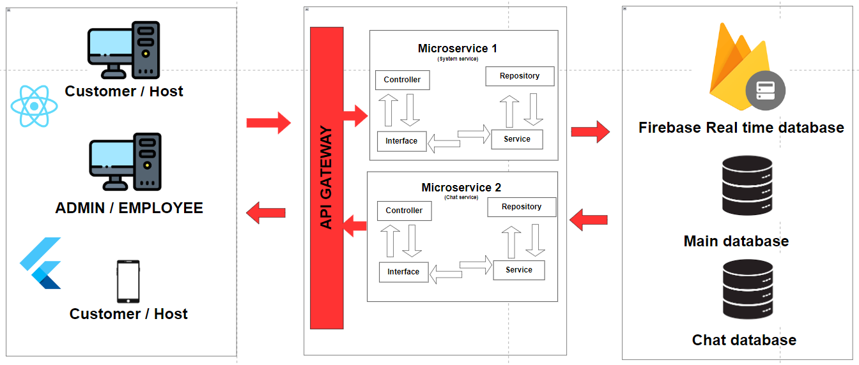
SYSTEM ARCHITECTURE AND DESIGN

Slide 7
CÁC CHỨC NĂNG CHÍNH
Cho thuê Phòng
Biểu đồ thống kê
Thanh toán online
Đặt phòng
Search/filter
01
02
03
04
05
06
07
08
09
10
Xem thông tin người dùng
Đăng nhập Gmail
Gửi mail
Refund
Chat

